Slide 1
基于Nagios的自动化集群服务监控系统的实现
报告人 胡庆宝
2015.08.20

Slide 2
报告提纲
系统背景
Nagios介绍
基于Nagios的自动化监控
效果展示

Slide 3
报告提纲
系统背景
Nagios介绍
基于Nagios的自动化监控
效果展示

Slide 4
系统背景
计算中心机器上架流程
（1）上架申请
（2）初审
（3）审批
（4）机器上架
（5）网络连接
（6）系统安装
（7）监视部署
（8）设备确认

Slide 5
系统背景
计算中心机器上架流程
（1）上架申请
（2）初审
（3）审批
（4）机器上架
（5）网络连接
（6）系统安装
（7）监视部署
（8）设备确认

Slide 6
报告提纲
系统背景
Nagios介绍
基于Nagios的自动化监控
效果展示

Slide 7
Nagios 介绍
Nagios全名为（Nagios Ain’t Goona Insist on Saintood），最初项目名字是 NetSaint。它是一套比较成熟的企业级开源监控系统，遵循GPL许可，可查阅全部源代码。主程序通过调用系统定制或用户自定义的监控插件，实现对各种资源的监控，如网络设备、主机资源、系统服务、工作站、操作系统、数据库、应用程序以及特殊系统服务等，提供检测收集、数据统计分析、可视化Web集中展示和灵活多样的告警通知等一系列监控解决方案

Slide 8
Nagios主要功能
集中统一监控网页，实现查看与统计
监控网络服务（SMTP、POP3、HTTP、NNTP、PING等）
监控主机资源（处理器负荷、磁盘利用率等）
监控应用服务（网站运行状态、作业运行、存储服务等）
分组定义、并行检查
发现问题及时告警联系人（通过EMail、短信方式）
可配置报警通知设置（7*24小时，5*8小时）
CGI功能，它可以在主机或服务的事件发生时获取更多问题定
自动报警日志回滚
实现对报警事件处理的注释与查看

Slide 9
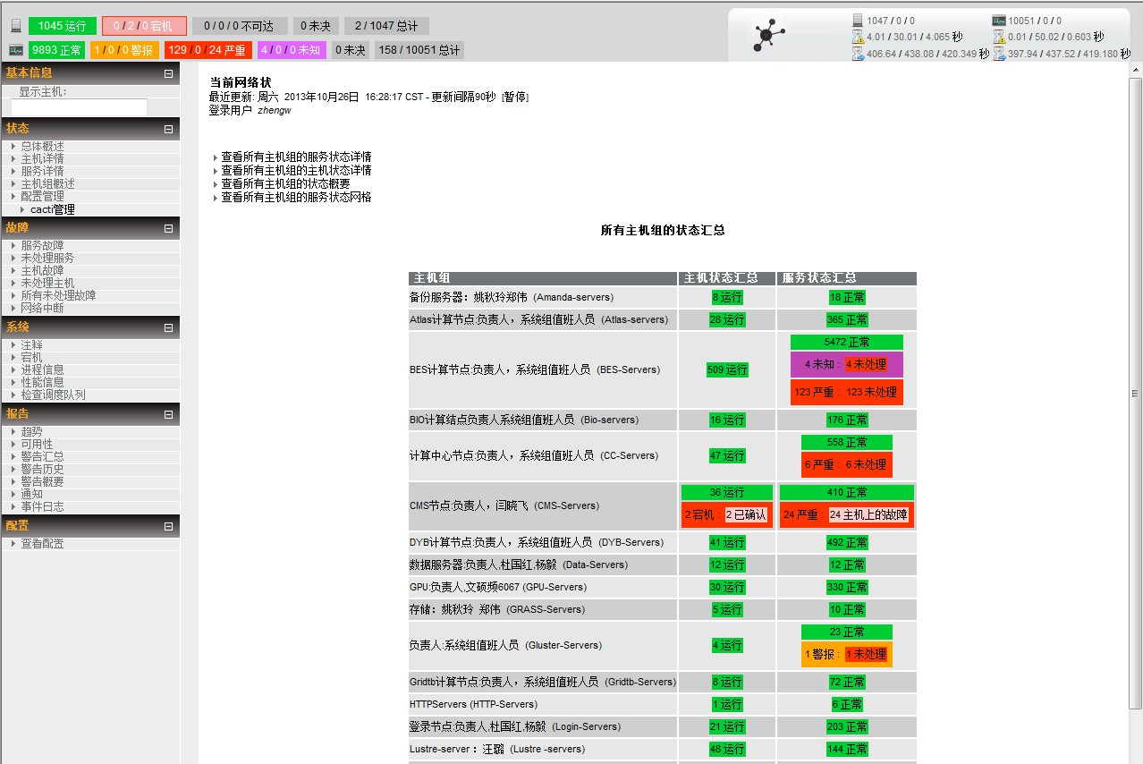
集群总体监控

Slide 10
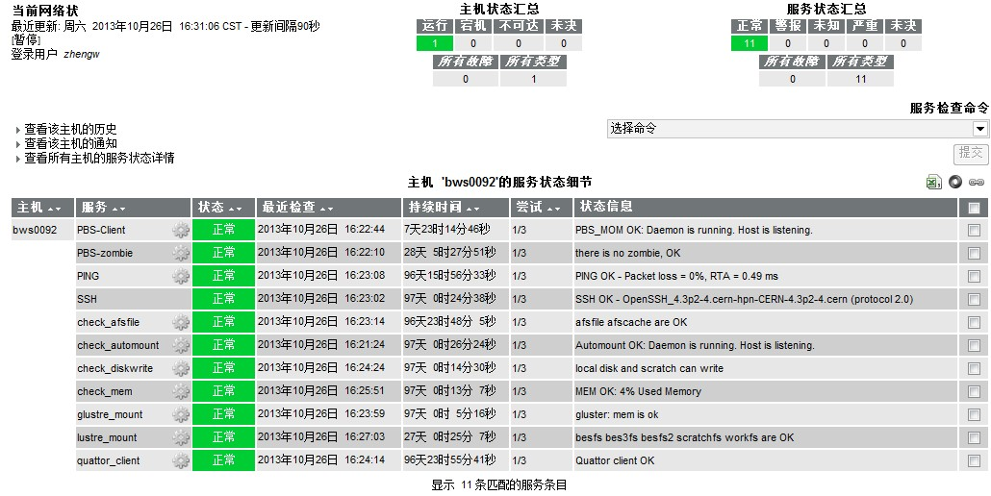
集群服务监控

Slide 11
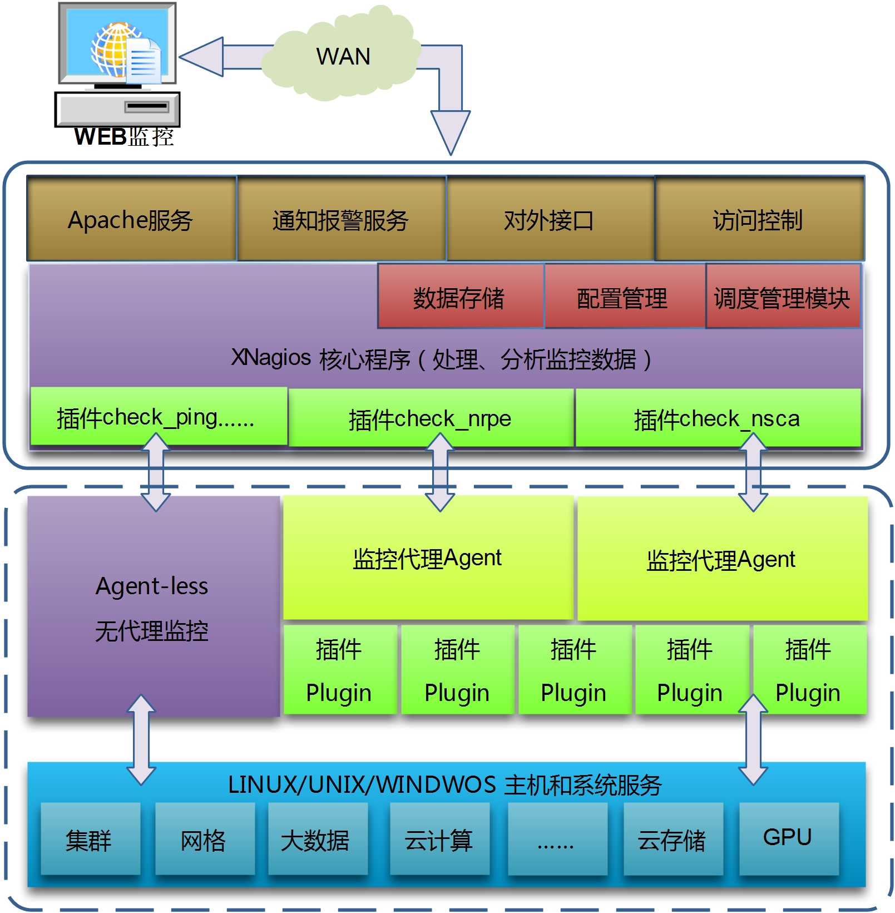
系统架构
基于Nagios框架的逻辑结构，将大规模数据中心监控系统按照实现逻辑的不同，设计为自下而上的三层总体结构，分别为监控实体层、监控抽象层、监控逻辑层

Slide 12
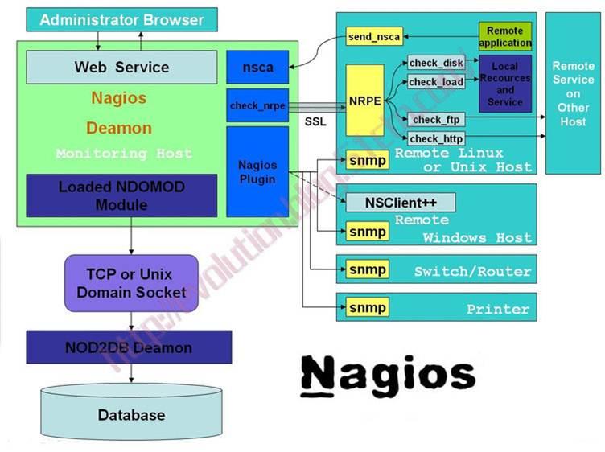
监控原理
Notes:
http://www.cnblogs.com/zhuhongbao/p/4174868.html

Slide 13
Nagios特点和优势
可自定义监控
可开发、可配置
权限管理
高可用监控
功能集成
实时报警
应用广泛

Slide 14
报告提纲
系统背景
Nagios介绍
基于Nagios的自动化监控
效果展示

Slide 15
使用Nagios的问题不足
当前的大规模集群监控系统，要实现大量的人工配置工作，即使前期搭建好系统，在后期的运维过程中也需要管理员花费大量的精力进行维护，主要问题如下
系统和监控对象的配置管理文本操作不利于后期维护
大规模集群初始化配置的时间长，效率低
监控对象动态变化较多，经常忘记增加或者删除监控造成监控信息与实际环境不一致
管理员要有LINUX下的管理和维护经验

Slide 16
解决方案
目前市场上针对自动化监控探测的系统，主要是针对网络监控设计，如cacti等，其原理是通过扫描网络端口和snmp 服务实现监控
在高性能计算集群中，除了基本的网络监控还需要实现对非标准的或自定义的存储和作业等服务进行监控
本系统通过采用新的技术方案扫描服务器，判断目标主机监控状态，自动化添加服务监控，缩短系统上架时间，进而能够迅速发现故障和解决问题，提高集群系统的部署效率和维护效。

Slide 17
实现自动化服务监控技术

Slide 18
自动扫描探测程序
工具：nmap.
其基本功能有三个，一是探测一组主机是否在线；其次是扫描 主机端口，嗅探所提供的网络服务；还可以推断主机所用的操作系统 。
协议：TCP Connect 扫描
原理：对定义的网段内的IP进行逐个扫描，通过调用系统socket函数connect()连接到目标计算机上，完成一次完整的三次握手过程。如果目标端口5666 or 12489 有程序在监听，那么connect()就能成功返回。如果端口没有开放则返回RST/ACK复位报文。
应用：nmap -sT -p 5666 -P0 –n 192.168.50.112

Slide 19
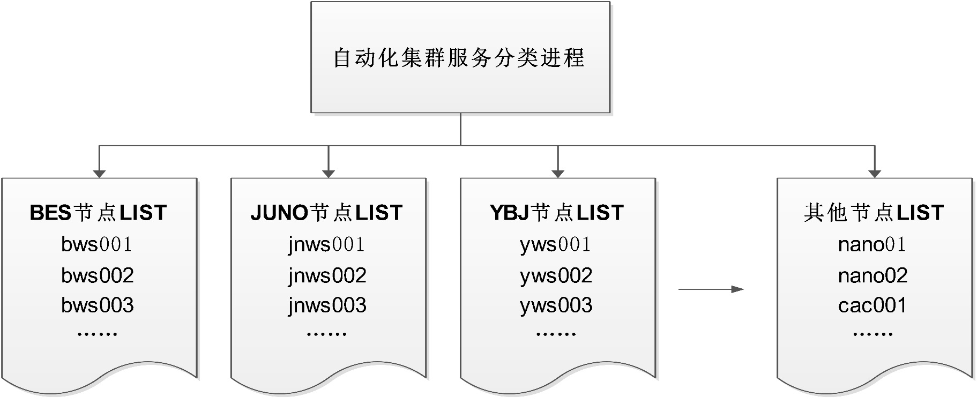
应用服务分类模块
对开放有5666或12489端口的客户端，通过对比程序，查看是否在监控列表中。如果没有在监控范围内，则进行服务器分类监控类比。将该机器加入对应的监控list里。

Slide 20
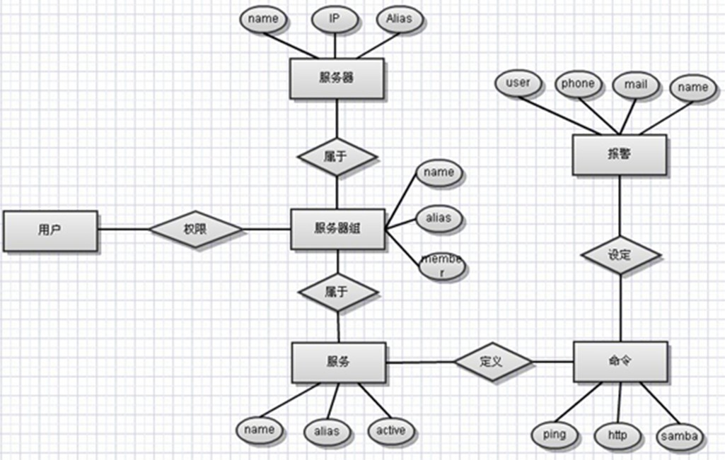
数据库设计
将扫描到机器信息通过应用服务分类、分组分析等在数据库中生成相应表项

Slide 21
配置文件自动生成程序（服务定义）
生成配置文件 ：通过mysql中定义各对象关系，生成Nagios监控对象的文本配置
检查配置程序：检查各个配置文件的依赖和对应关系
重启服务 ：重启服务，配置生效，完成监控流程

Slide 22
API实现-基于网段
Usage: ./mscan -a add/del -p Port -S netseg
example:
./mscan -a add –p 5666 -S 192.168.1.0 #对192.168.1网段扫描添加监控
./mscan -a del –p 5666 -S 192.168.1.0 #对192.168.1网段扫描删掉监控

Slide 23
API实现-基于IP
Usage: ./remote_mom -a add/del -n nodename -i ipaddress
example:
./remote_mom -a add -n cloud0011 -i 192.168.0.1 #添加监控
./remote_mom -a del -n cloud0012 -i 192.168.0.1 #删除监控
新增加的虚拟主机监控 自动加入到 “虚拟云服务器” 监控服务器列表中

Slide 24
报告提纲
系统背景
Nagios介绍
基于Nagios的自动化监控
效果展示

Slide 25
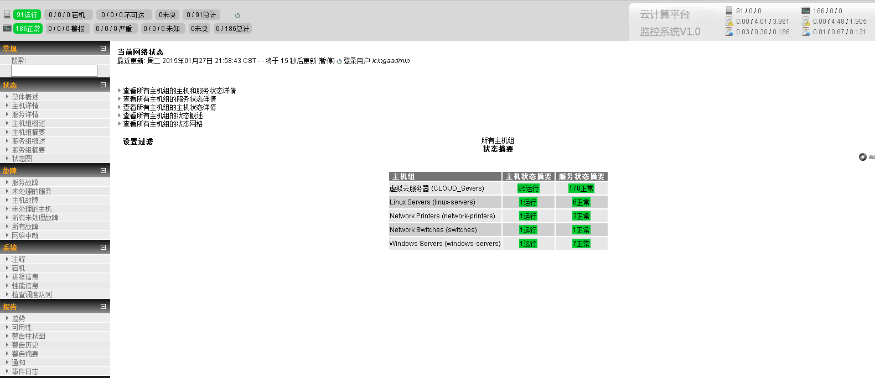
在云计算平台中应用

Slide 26
总体性能
监控平台平均监控
1500多个设备
1万多个服务
平均服务延迟30s

Slide 27
谢谢
技术交流：zhengw@ihep.ac.cn 010-88236852

